Slide 1



МОУ СШ №120 Красноармейского района г. Волгограда
САРГСЯН КРИСТИНА
Отчет о проведении мероприятий открытого всероссийского конкурса «Лидер», проводимого в рамках Всероссийской Акции
«Русский Крым и Севастополь»
Куратор: БОЧАРОВА С.В.

Slide 2

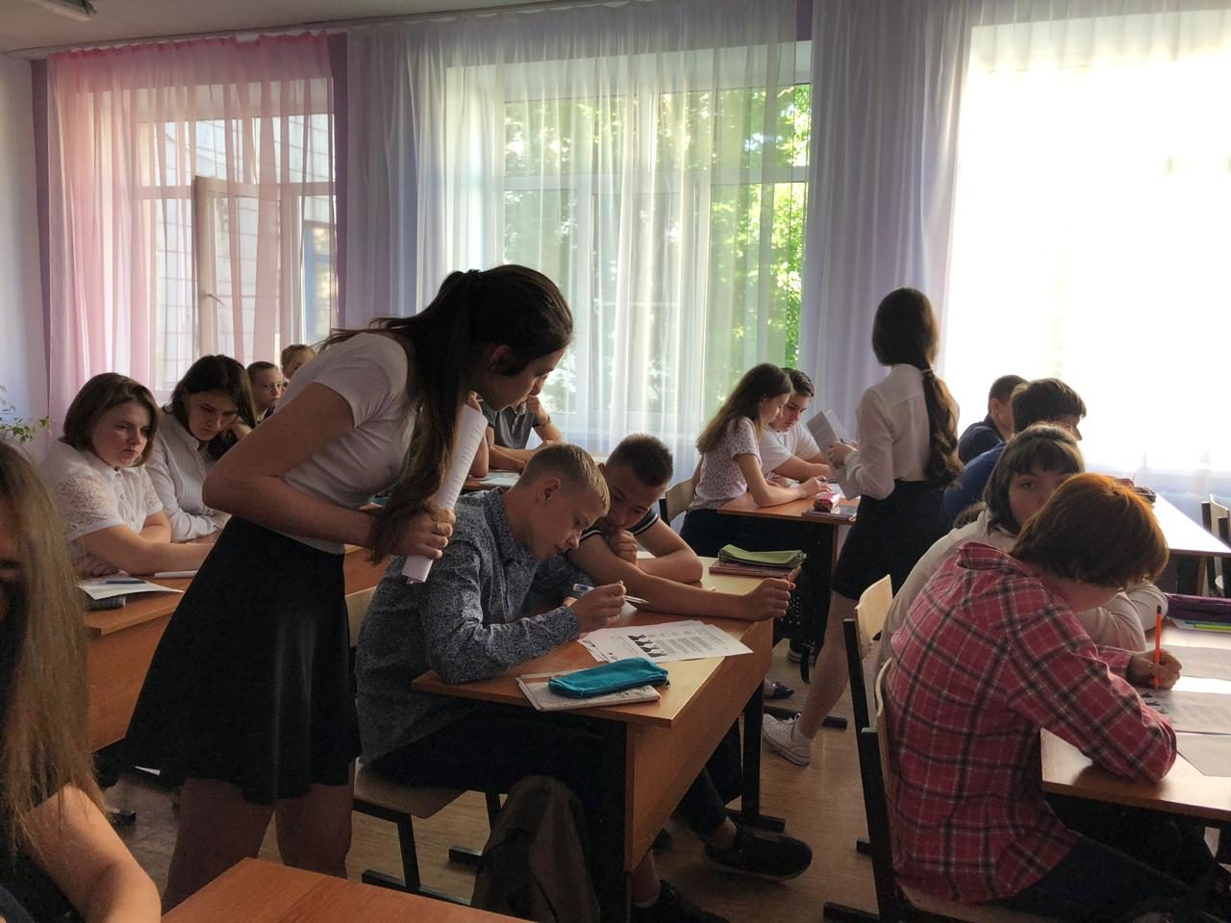
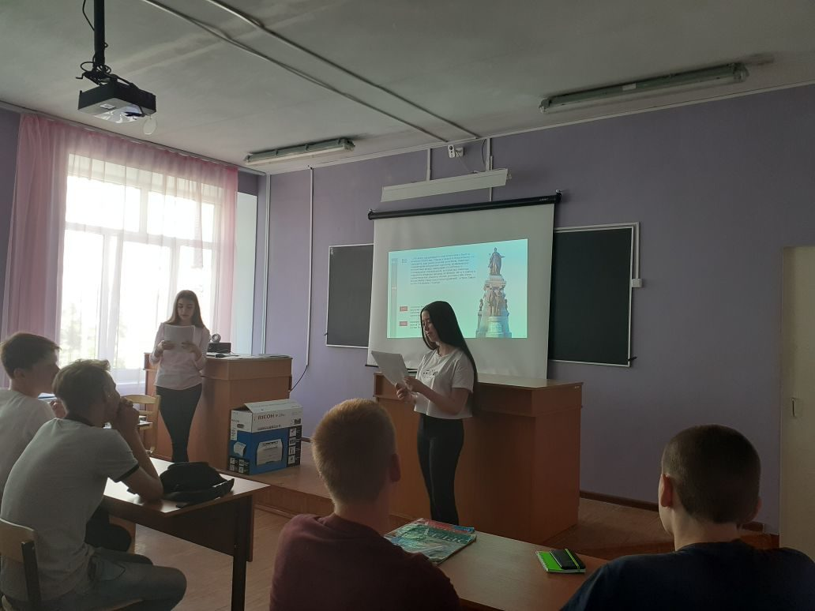
В рамках Всероссийской акции «Русский Крым и Севастополь» я провела 16 уроков на тему: «Крым-наша история» и «Путешествие по Крыму»

Slide 3
В рамках Всероссийской исторической акции «Русский Крым и Севастополь» мы провели неделю истории. В ходе которой организованны:
-Выставка рисунков «Путешествие по Крыму»
-Викторина «Русский Крым и Севастополь»
-Защита презентаций «Крым-наша история»

Slide 4

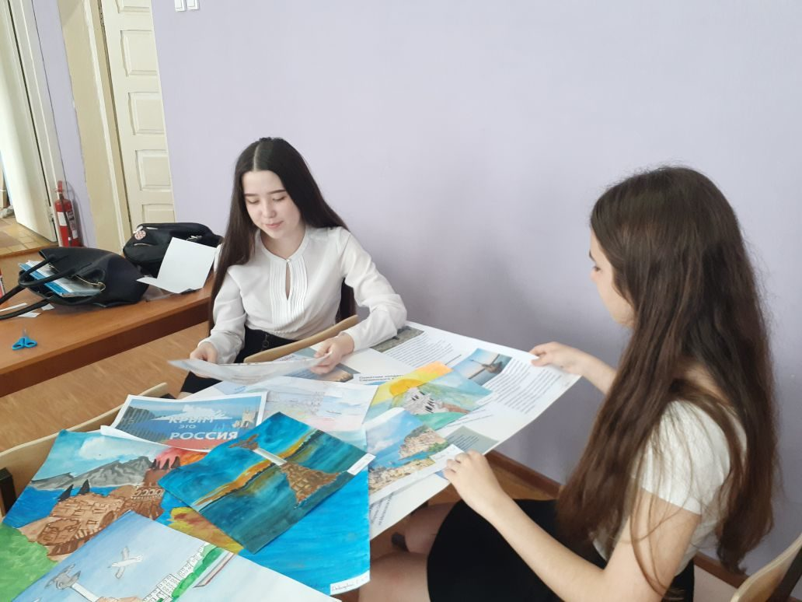
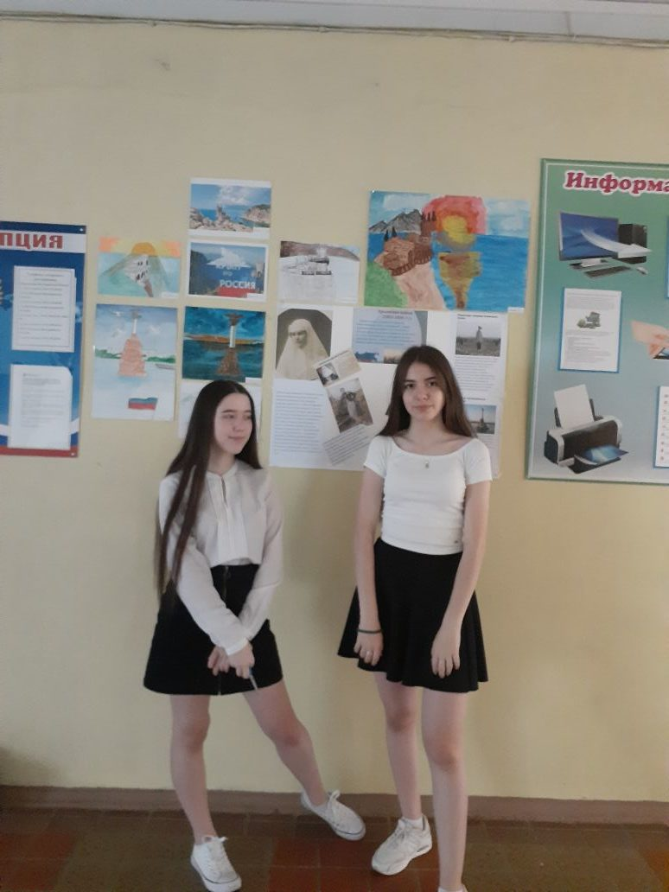
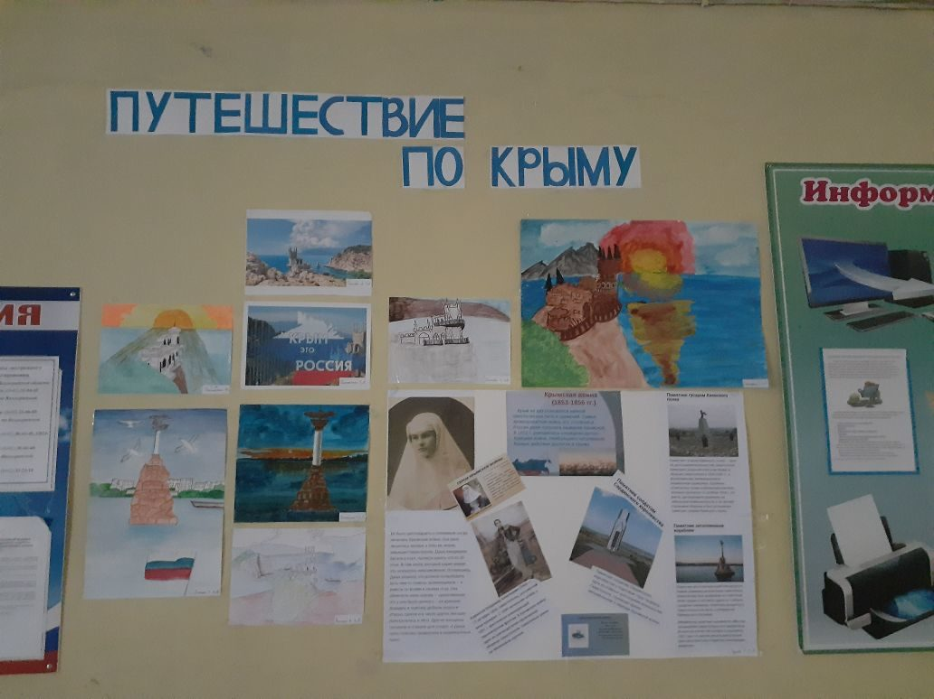
Выставка рисунков
«Путешествие по Крыму»

Slide 5


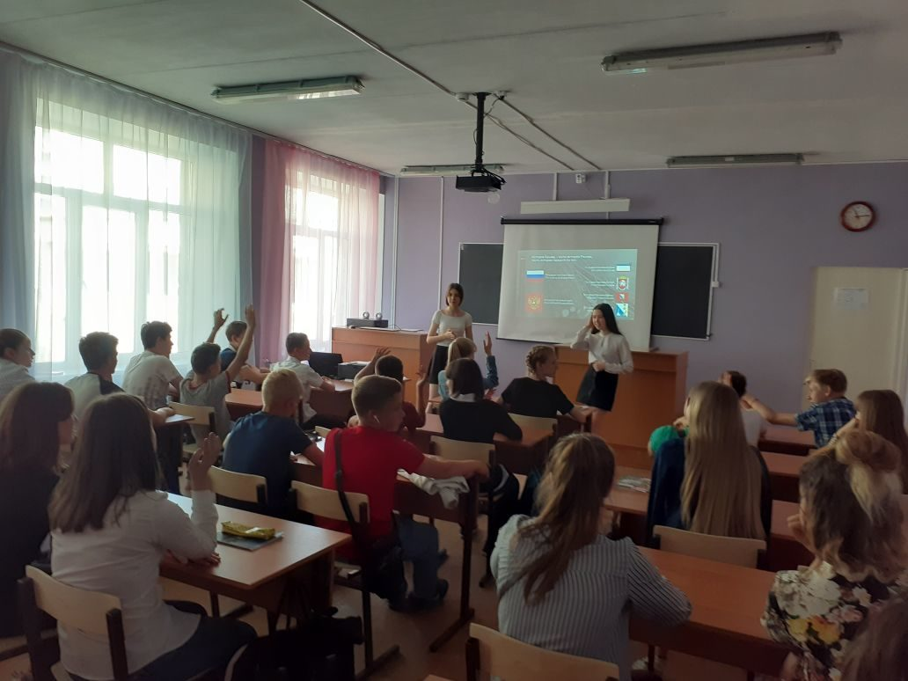
Викторина «Русский Крым и Севастополь»

Slide 6


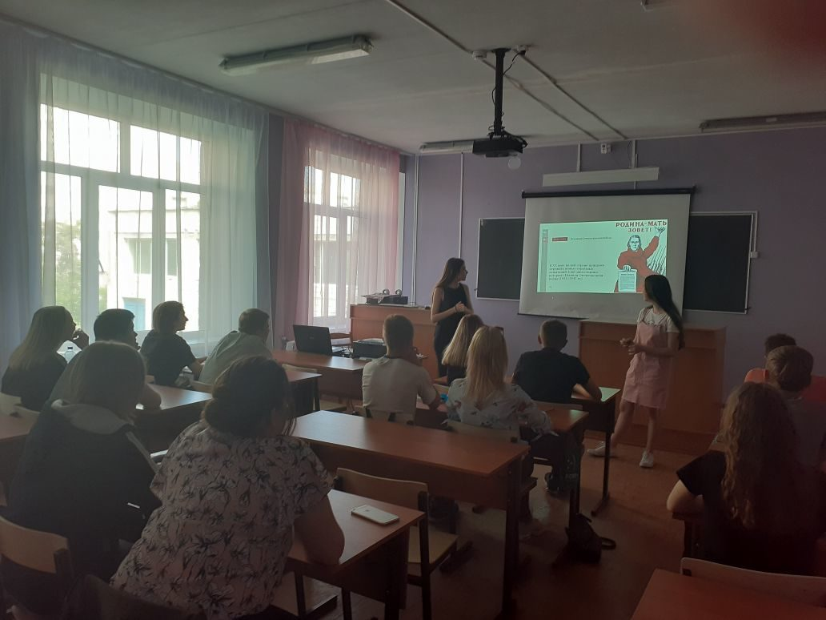
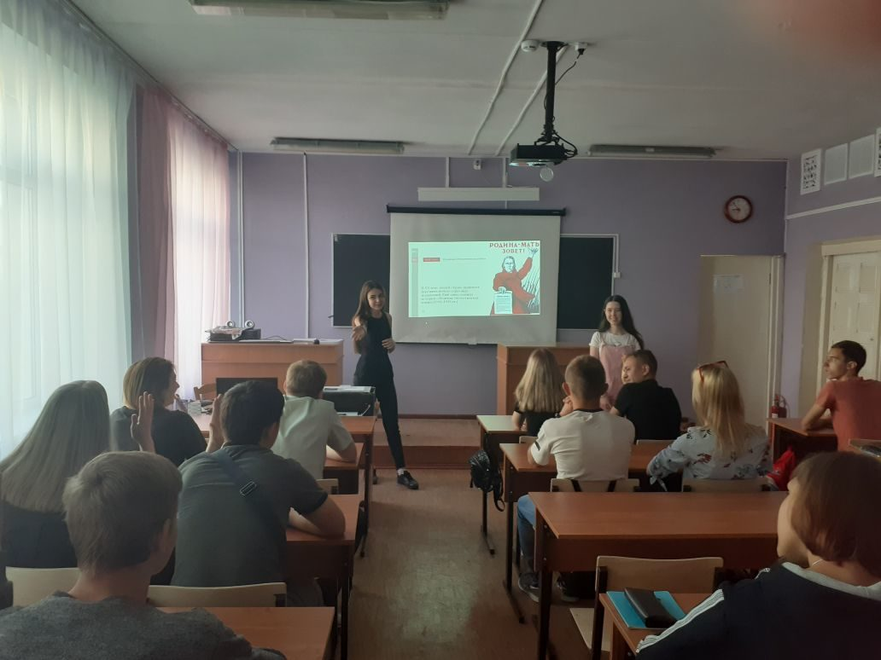
Защита презентации
«Крым-наша история»

Slide 7
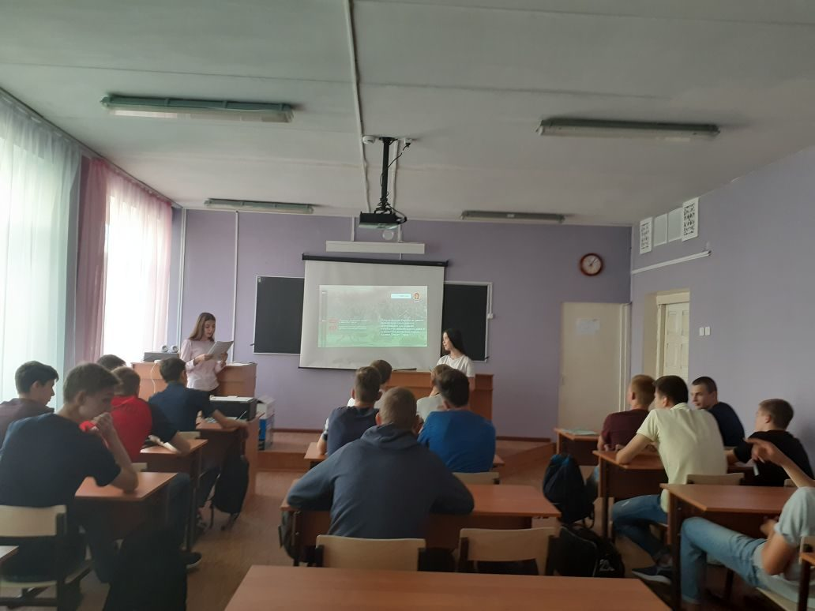
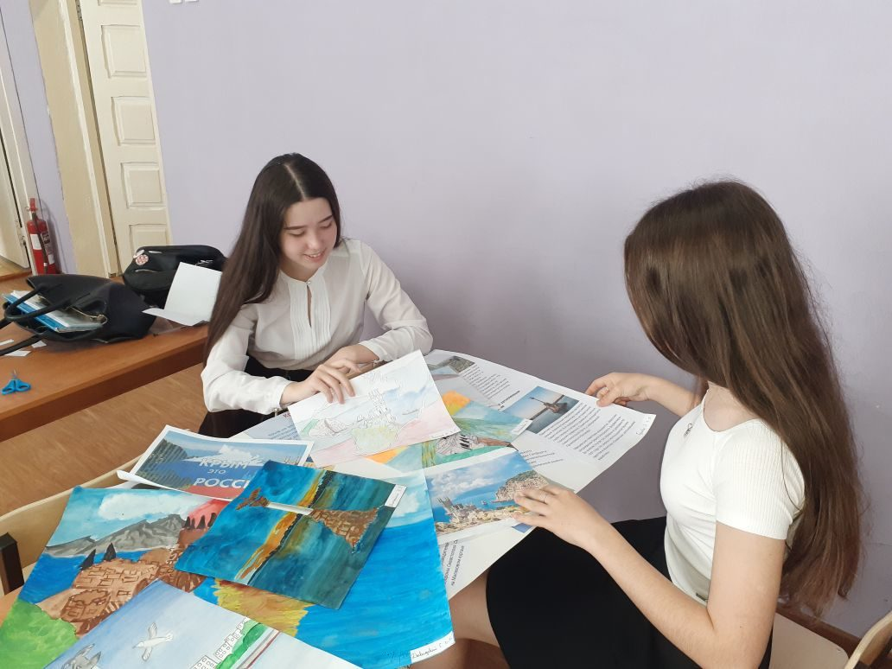
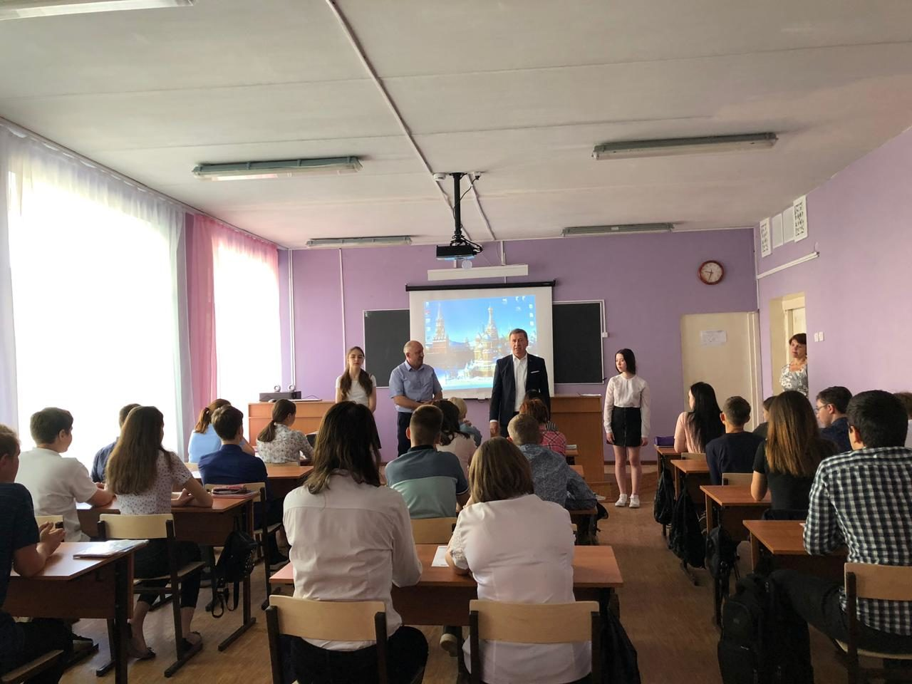
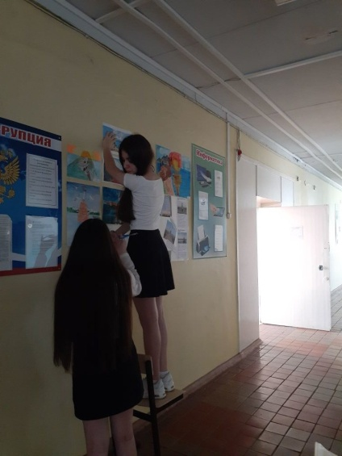
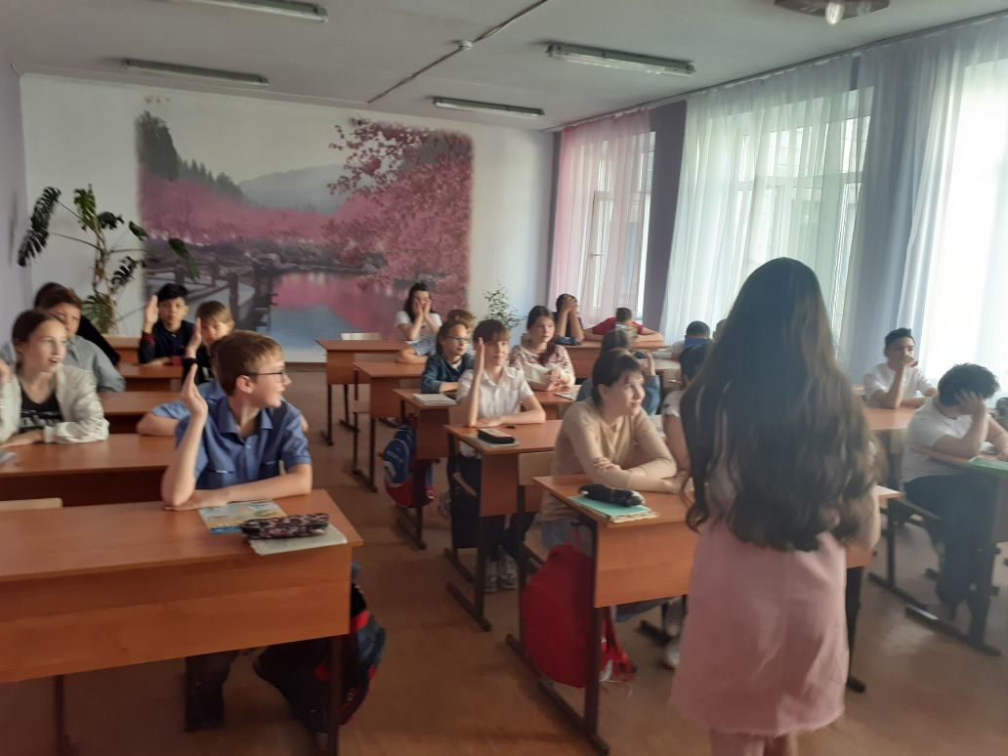
Так прошла неделя Истории…

Slide 8
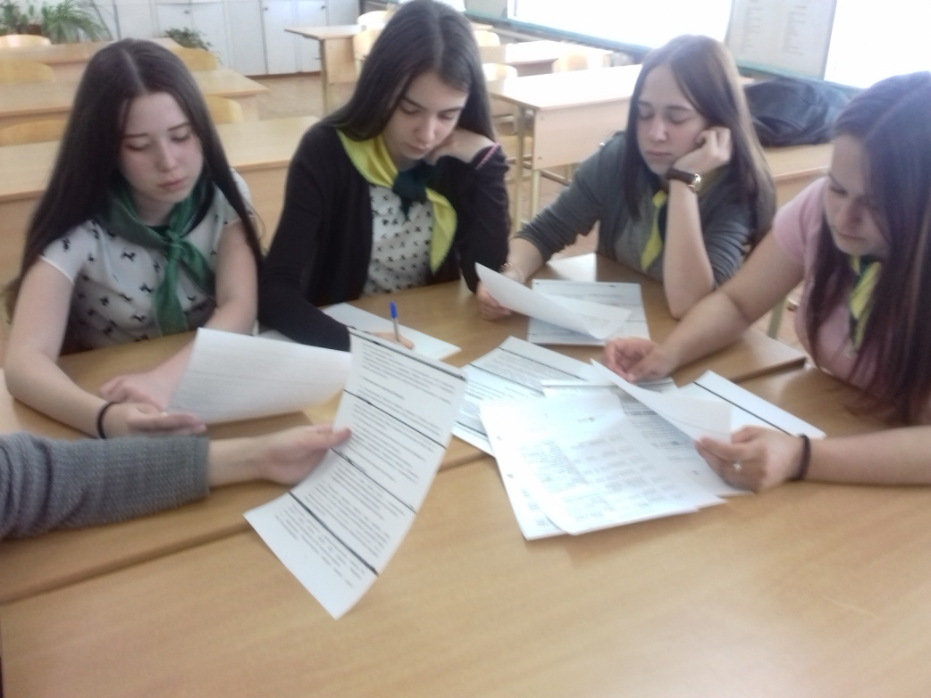

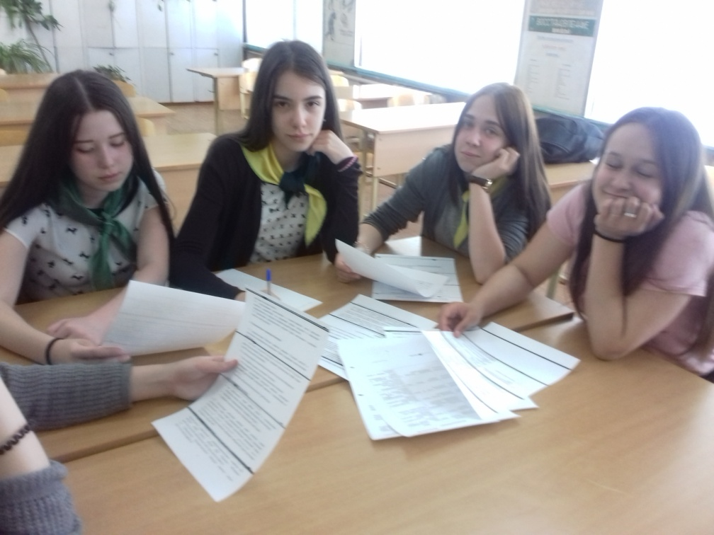

По разному проходили заседания клуба лидеров…

Slide 9



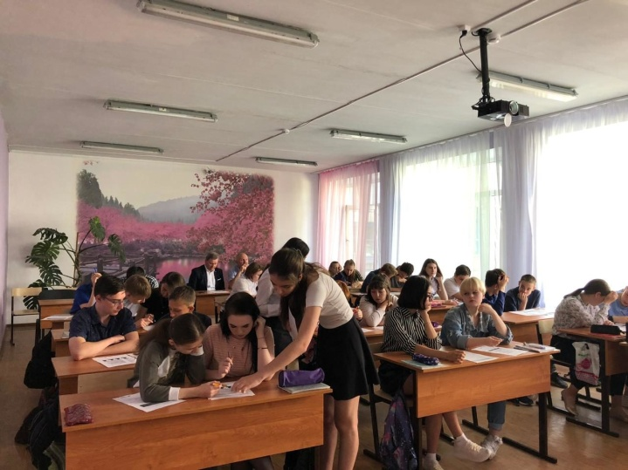

В акции участвовали все ученики нашей школы, учителя и многие родители: более 600 человек

Slide 10
Участвуя в акции я научилась многому:
Работать в команде;
Смело высказывать свои мысли;
-Анализировать свои поступки;
-Работать с литературой, обобщать и делать вводы;
Ответственнее и бережнее относится к истории России;
-Не останавливаться на достигнутом, но главное, я поняла, что каждый человек-творец истории страны;
История России- история всех ее уголков;
Изучать историю нужно, важно, необходимо.
С уважением КРИСТИНА

